Slide 1











Bài 1
Rửa tay trước khi ăn
Notes:
更多模板请关注：https://haosc.taobao.com

Slide 2


1
Ôn và Khởi động

Slide 3


Em hãy nói tên trường và lớp của mình?
Trường Tiểu học Đức Giang Lớp 1E

Slide 4
Em hãy kể tên 3 bạn trong lớp em?
…..

Slide 5
Hãy kể tên một số đồ dùng học tập của em?
…

Slide 6
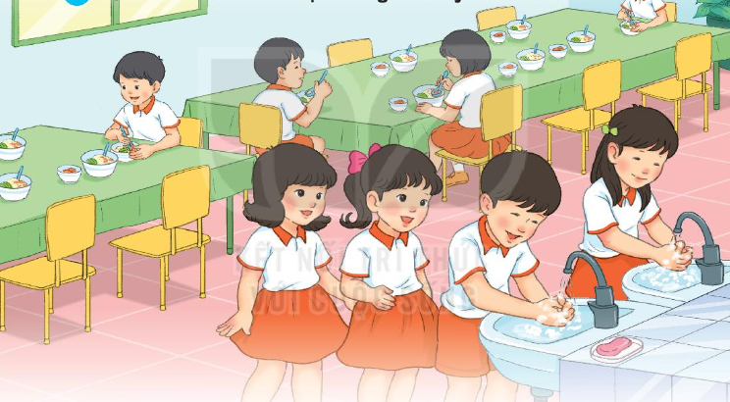
1. Quan sát tranh các bạn đang rửa tay
a. Vì sao các bạn phải rửa tay?
b. Em thường rửa tay khi nào?

Slide 7
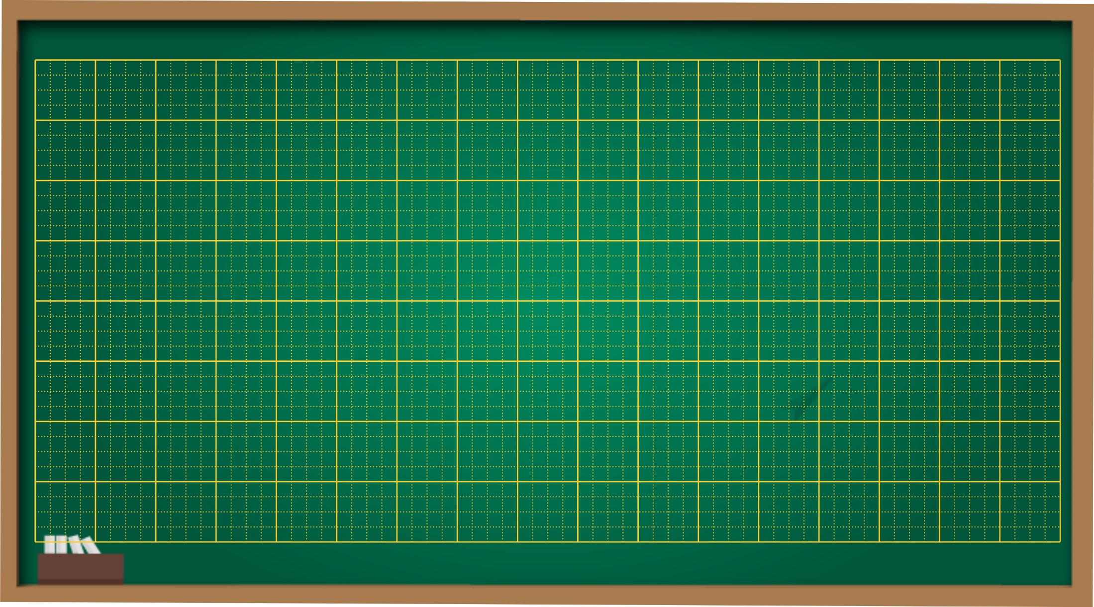
Thứ hai ngày 7 tháng 3 năm 2022
Tập đọc
Bài 1: Rửa tay trước khi ăn

Slide 8
2
Đọc

Slide 9
Rửa tay trước khi ăn
Vi trùng có ở khắp nơi. Nhưng chúng ta không nhìn thấy được bằng mắt thường. Khi tay tiếp xúc với đồ vật, vi trùng dính vào tay. Tay cầm thức ăn, vi trùng từ tay theo thức ăn đi vào cơ thể. Do đó chúng ta có thể mắc bệnh.
Để phòng bệnh, chúng ta phải rửa tay trước khi ăn. Cần rửa tay bằng xà phòng với nước sạch.

Slide 10
vi trùng
phòng bệnh
xà phòng
nước sạch

Slide 11
Rửa tay trước khi ăn
Vi trùng có ở khắp nơi. Nhưng chúng ta không nhìn thấy được bằng mắt thường. Khi tay tiếp xúc với đồ vật, vi trùng dính vào tay. Tay cầm thức ăn, vi trùng từ tay theo thức ăn đi vào cơ thể. Do đó chúng ta có thể mắc bệnh.
Để phòng bệnh, chúng ta phải rửa tay trước khi ăn. Cần rửa tay bằng xà phòng với nước sạch.
1
2
3
4
5
6
7

Slide 12
Tay cầm thức ăn, vi trùng từ tay theo thức ăn đi vào cơ thể.
4
Để phòng bệnh, chúng ta phải rửa tay trước khi ăn.
6

Slide 13
Rửa tay trước khi ăn
Vi trùng có ở khắp nơi. Nhưng chúng ta không nhìn thấy được bằng mắt thường. Khi tay tiếp xúc với đồ vật, vi trùng dính vào tay. Tay cầm thức ăn, vi trùng từ tay theo thức ăn đi vào cơ thể. Do đó chúng ta có thể mắc bệnh.
Để phòng bệnh, chúng ta phải rửa tay trước khi ăn. Cần rửa tay bằng xà phòng với nước sạch.
1
2
3
4
5
6
7

Slide 14
Luyện đọc đoạn
Rửa tay trước khi ăn
Vi trùng có ở khắp nơi. Nhưng chúng ta không nhìn thấy được bằng mắt thường. Khi tay tiếp xúc với đồ vật, vi trùng dính vào tay. Tay cầm thức ăn, vi trùng từ tay theo thức ăn đi vào cơ thể. Do đó chúng ta có thể mắc bệnh.
Để phòng bệnh, chúng ta phải rửa tay trước khi ăn. Cần rửa tay bằng xà phòng với nước sạch.
1
2

Slide 15
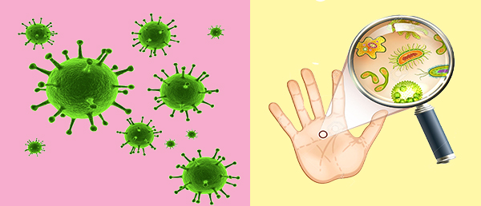
vi trùng: sinh vật rất nhỏ, có khả năng gây bệnh.

Slide 16
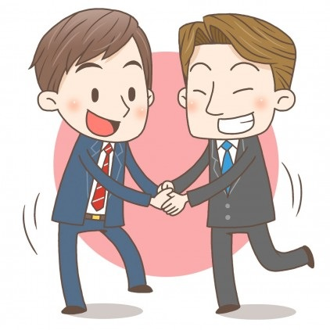
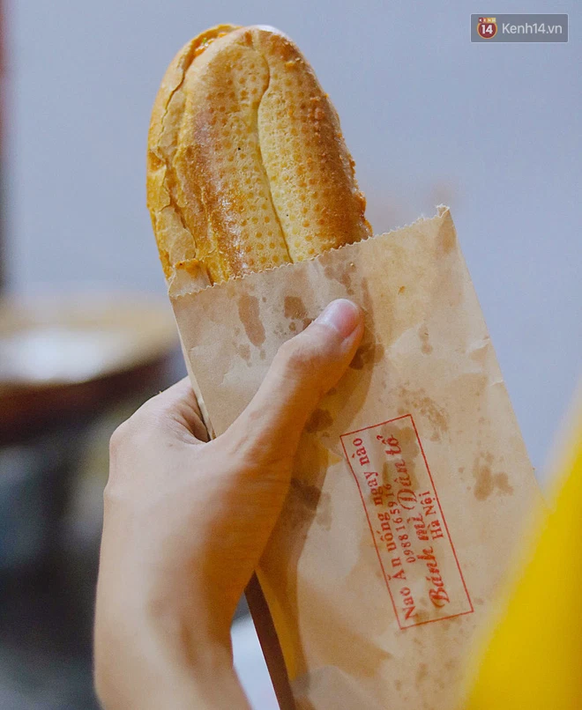
Tiếp xúc: chạm vào nhau

Slide 17
Luyện đọc đoạn
Rửa tay trước khi ăn
Vi trùng có ở khắp nơi. Nhưng chúng ta không nhìn thấy được bằng mắt thường. Khi tay tiếp xúc với đồ vật, vi trùng dính vào tay. Tay cầm thức ăn, vi trùng từ tay theo thức ăn đi vào cơ thể. Do đó chúng ta có thể mắc bệnh.
Để phòng bệnh, chúng ta phải rửa tay trước khi ăn. Cần rửa tay bằng xà phòng với nước sạch.
1
2

Slide 18
Luyện đọc nhóm
Rửa tay trước khi ăn
Vi trùng có ở khắp nơi. Nhưng chúng ta không nhìn thấy được bằng mắt thường. Khi tay tiếp xúc với đồ vật, vi trùng dính vào tay. Tay cầm thức ăn, vi trùng từ tay theo thức ăn đi vào cơ thể. Do đó chúng ta có thể mắc bệnh.
Để phòng bệnh, chúng ta phải rửa tay trước khi ăn. Cần rửa tay bằng xà phòng với nước sạch.

Slide 19

Giải lao

Slide 20
3
Trả lời
câu hỏi

Slide 21
a. Vi trùng đi vào cơ thể người bằng cách nào?
Vi trùng từ tay theo thức ăn đi vào cơ thể.
b. Để phòng bệnh chúng ta phải làm gì?
Để phòng bệnh, chúng ta phải rửa tay đúng cách trước khi ăn.
c. Cần rửa tay như thế nào cho đúng?
Cần rửa tay bằng xà phòng với nước sạch.

Slide 22
ViÕt vµo vë

Slide 23
4. Viết vào vở câu trả lời cho câ hỏi b ở mục 3
Để phòng bệnh, chúng ta phải (…)

Slide 24
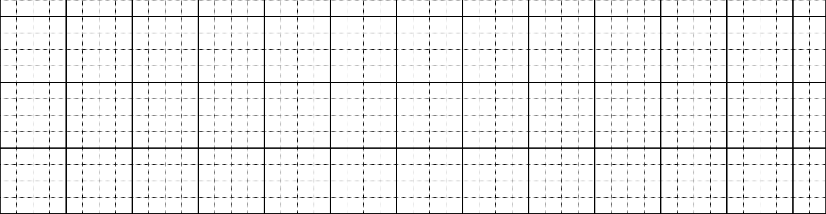
Để phòng bệnh, chúng ta phải rửa tay
đúng cách trước khi ăn.

Slide 25
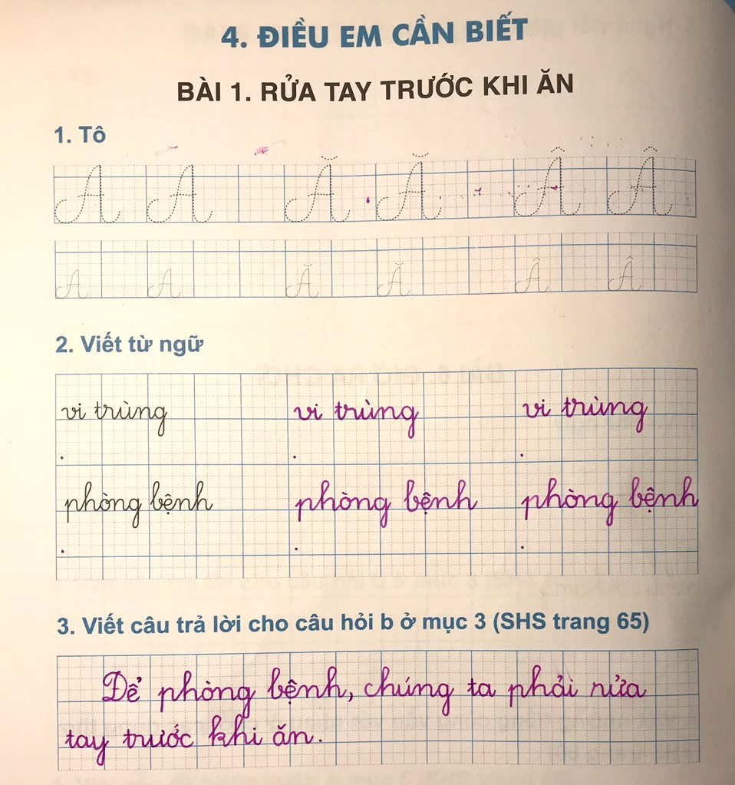

Slide 26
Củng cố

